Slide 1
第十六章 中介者模式
Java
设计模式
Java
设计模式
Mediator Pattern
Define an object that encapsulates how a set of objects interact. Mediator promotes loose coupling by keeping objects from referring to each other explicitly, and it lets you vary their interaction independently.

Slide 2
第十六章 中介者模式
Java
设计模式
Java
设计模式
中介者模式
用一个中介对象来封装一系列的对象交互。中介者使各对象不需要显示地相互引用，从而使其耦合松散，而且可以独立地改变它们之间的交互。

Slide 3
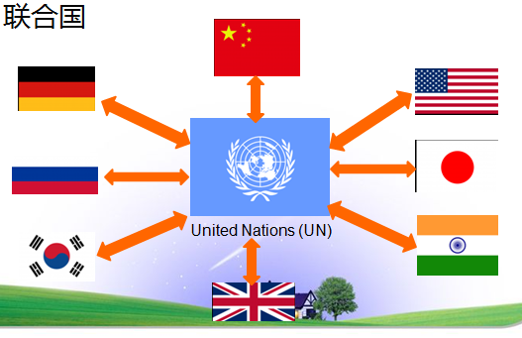
第十六章 中介者模式
Java
设计模式
Java
设计模式

Slide 4
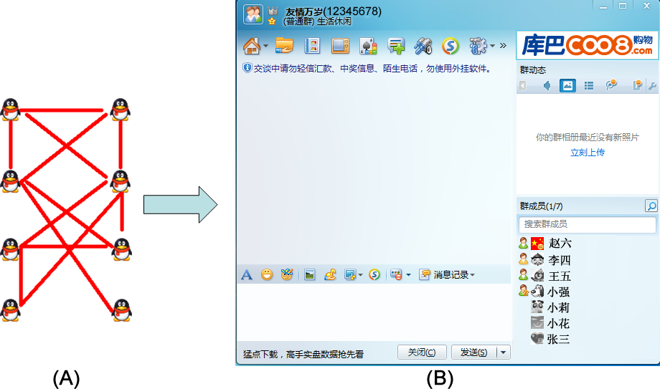
第十六章 中介者模式
Java
设计模式
Java
设计模式

Slide 5
第十六章 中介者模式
Java
设计模式
Java
设计模式
分析--QQ聊天的两种方式：
    用户与用户直接聊天，用户与用户之间存在多对多的联系，这
    将导致系统中用户之间的关系非常复杂，一个用户如果要将相同
    的信息或文件发送给其他所有用户，必须一个一个地发送
    通过QQ群聊天，用户只需要将信息或文件发送到群中或上传为
    群共享文件即可，群的作用就是将发送者所发送的信息和文件转
    发给每一个接收者，将极大地减少系统中用户之间的两两通信

Slide 6
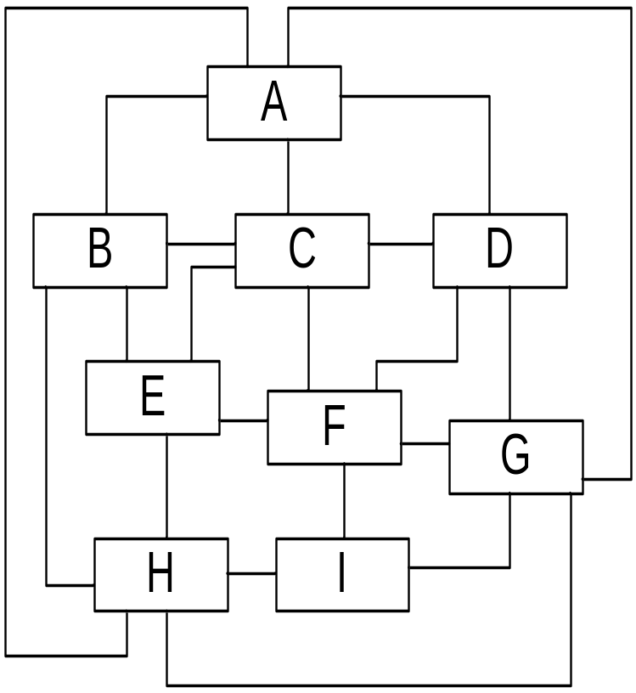
第十六章 中介者模式
Java
设计模式
Java
设计模式
分析-软件开发：
网状结构：多对多联系将导致系统非常复杂，几乎每个对象都需要与其他对象发生相互作用，而这种相互作用表现为一个对象与另外一个对象的直接耦合，这将导致一个过度耦合的系统
网状结构

Slide 7
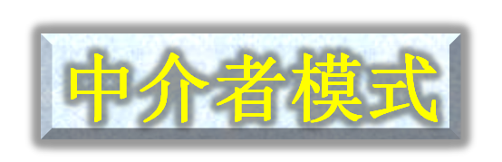
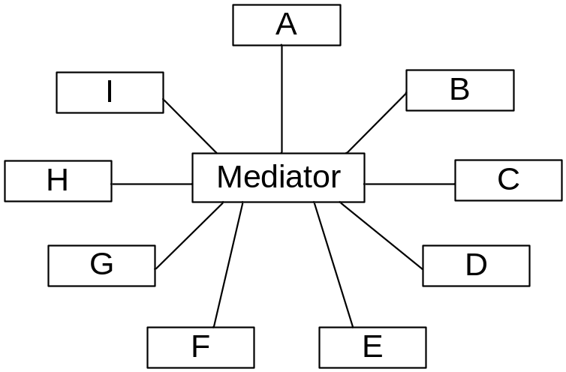
第十六章 中介者模式
Java
设计模式
Java
设计模式
    星型结构：中介者模式将系统的网状结构变成以中介者为中心的星型结构，同事对象不再直接与另一个对象联系，它通过中介者对象与另一个对象发生相互作用。系统的结构不会因为新对象的引入带来大量的修改工作
星型结构

Slide 8
第十六章 中介者模式
Java
设计模式
Java
设计模式
16.1 概述
中介者模式是封装一系列的对象交互的成熟模式，其关键是将对象之间的交互封装在称作中介者的对象中，中介者使各对象不需要显示地相互引用，这些对象只包含中介者的引用。当系统中某个对象需要和系统中另外一个对象交互时，只需将自己的请求通知中介者即可。

Slide 9
第十六章 中介者模式
Java
设计模式
Java
设计模式
16.2 中介者模式的结构与使用
模式的结构中包括四种角色：
中介者（Mediator）
具体中介者（ConcreteMediator）
同事（Colleague）
具体同事（ConcreteColleague）

Slide 10
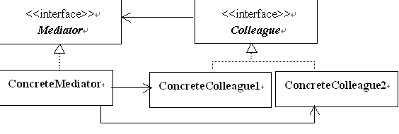
第十六章 中介者模式
Java
设计模式
Java
设计模式
16.2模式的UML类图

Slide 11
第十六章 中介者模式
Java
设计模式
Java
设计模式
16.3 模式的结构的描述与使用
古代相互交战的A,B,C三方，想通过一个中介者调停之间的战火。A委托调停者转达的信息是：要求 B方归还曾抢夺的100斤土豆，要求C方归还曾抢夺的20头牛；B方委托调停者转达的信息是：要求A方归还曾抢夺的10只公鸡，要求C方归还曾抢夺的15匹马；C方委托调停者转达的信息是：要求A返还曾抢夺的300斤小麦，要求B方归还曾抢夺的50头驴。使用中介者模式设计若干类。
1．同事（Colleague） : Colleague.java
public interface Colleague{
public void giveMess(String [] mess);
public void receiverMess(String mess);
public void setName(String name);
public String getName();
}注：本问题中，只需要一个具体中介者，我们并不需要一个中介者（Mediator）接口 。

Slide 12
第十六章 中介者模式
Java
设计模式
Java
设计模式
2．具体中介者（Mediator） :ConcreteMediator.java
public class ConcreteMediator{
ColleagueA colleagueA;
ColleagueB colleagueB;
ColleagueC colleagueC;
public void registerColleagueA(ColleagueA colleagueA){
this.colleagueA=colleagueA;
}
public void registerColleagueB(ColleagueB colleagueB){
this.colleagueB=colleagueB;
}
public void registerColleagueC(ColleagueC colleagueC){
this.colleagueC=colleagueC;
}

Slide 13
第十六章 中介者模式
Java
public void deliverMess(Colleague colleague,String [] mess){
if(colleague==colleagueA){
if(mess.length>=2){
colleagueB.receiverMess(colleague.getName()+mess[0]);
colleagueC.receiverMess(colleague.getName()+mess[1]);
}
}
else if(colleague==colleagueB){
if(mess.length>=2){
colleagueA.receiverMess(colleague.getName()+mess[0]);
colleagueC.receiverMess(colleague.getName()+mess[1]);
}
}
else if(colleague==colleagueC){
if(mess.length>=2){
colleagueA.receiverMess(colleague.getName()+mess[0]);
colleagueB.receiverMess(colleague.getName()+mess[1])；
}
}
}
}
设计模式
Java
设计模式

Slide 14
第十六章 中介者模式
Java
设计模式
Java
设计模式
3．具体同事（ConcreteColleague）_1: ColleagueA.java
public class ColleagueA implements Colleague{
ConcreteMediator mediator; String name;
ColleagueA(ConcreteMediator mediator){
this.mediator=mediator;
mediator.registerColleagueA(this);
}
public void setName(String name){
this.name=name;
}
public String getName(){
return name;
}
public void giveMess(String [] mess){
mediator.deliverMess(this,mess);
}
public void receiverMess(String mess){
System.out.println(name+"收到的信息:");
System.out.println("\t"+mess);
}
}

Slide 15
第十六章 中介者模式
Java
设计模式
Java
设计模式
3．具体同事（ConcreteColleague）_2: ColleagueB.java
public class ColleagueB implements Colleague{
ConcreteMediator mediator;
String name;
ColleagueB(ConcreteMediator mediator){
this.mediator=mediator;
mediator.registerColleagueB(this);
}
public void setName(String name){
this.name=name;
}
public String getName(){
return name;
}
public void giveMess(String [] mess){
mediator.deliverMess(this,mess);
}
public void receiverMess(String mess){
System.out.println(name+"收到的信息:");
System.out.println("\t"+mess);
}
}

Slide 16
第十六章 中介者模式
Java
设计模式
Java
设计模式
3．具体同事（ConcreteColleague）_3: ColleagueC.java
public class ColleagueC implements Colleague{
ConcreteMediator mediator;
String name;
ColleagueC(ConcreteMediator mediator){
this.mediator=mediator;
mediator.registerColleagueC(this);
}
public void setName(String name){
this.name=name;
}
public String getName(){
return name;
}
public void giveMess(String [] mess){
mediator.deliverMess(this,mess);
}
public void receiverMess(String mess){
System.out.println(name+"收到的信息:");
System.out.println("\t"+mess);
}
}

Slide 17
第十六章 中介者模式
Java
设计模式
Java
4．应用 Application.java
public class Application{
public static void main(String args[]){
ConcreteMediator mediator=new ConcreteMediator();
ColleagueA colleagueA=new ColleagueA(mediator);
ColleagueB colleagueB=new ColleagueB(mediator);
ColleagueC colleagueC=new ColleagueC(mediator);
colleagueA.setName("A国");
colleagueB.setName("B国");
colleagueC.setName("C国");
String [] messA={"要求归还曾抢夺的100斤土豆","要求归还曾抢夺的20头牛"};
colleagueA.giveMess(messA);
String [] messB={"要求归还曾抢夺的10只公鸡","要求归还曾抢夺的15匹马"};
colleagueB.giveMess(messB);
String [] messC={"要求归还曾抢夺的300斤小麦","要求归还曾抢夺的50头驴"};
colleagueC.giveMess(messC);
}
}
设计模式

Slide 18
第十六章 中介者模式
Java
设计模式
Java
16.4 中介者模式的优点及适合的情景
设计模式
优点
可以避免许多的对象为了之间的通信而相互显示引用，不仅系统
难于维护，而且也使其他系统难以复用这些对象。
可以通过中介者将原本分布于多个对象之间的交互行为集中在一起。
具体中介者使得各个具体同事完全解耦，修改任何一个具体同事的
代码不会影响到其他同事。
具体中介者集中了同事之间是如何交互的细节，使得系统比较清楚
地知道整个系统中的同事是如何交互的。
当一些对象想互相通信，但又无法相互包含对方的引用，那么使用
中介者模式就可以使得这些对象互相通信。
适合的情景
许多对象以复杂的方式交互，所导致的依赖关系使系统难以理解和
维护。
一个对象引用其他很多对象，导致难以复用该对象。

Slide 19
第十六章 中介者模式
Java
设计模式
Java
设计模式
16.5 使用中介者模式处理组件交互
使用中介模式频率较高的就是与GUI有关的设计。常见GUI的大家比较熟悉的就是将文本复制或剪切到剪贴板，以及将剪贴板中文本粘贴到程序中：
程序中有一个文本区，当文本区中有文本被选中，复杂复制和剪切的组件将处于可用状态；当文本区末有文本不被选中时，负责复制和剪切组件处于非可用状态。
当剪切板上无内容时，负责粘贴的组件处于非可用状态；当粘贴板有内容，负责粘贴的组件处于可用状态。
例：16.2

Slide 20
第十六章 中介者模式
Java
设计模式
Java
设计模式
16.6 应用举例—模拟交通信号灯
设计要求：
十字路口的交通信号是人们很熟悉的装置。南北和东西方向的信号分别由一组红、黄、绿的灯构成，这些灯的开、闭变化由一个控制器负责。当一个方向信号是红灯时，另一个方向是绿灯；当一个方向的信号是黄灯时，另一个方向是红灯。使用中介模式设计一个模拟十字路口的交通信号的GUI程序。
例16.3

Slide 21
第十六章 中介者模式
Java
设计模式
Java
设计模式

